Slide 1
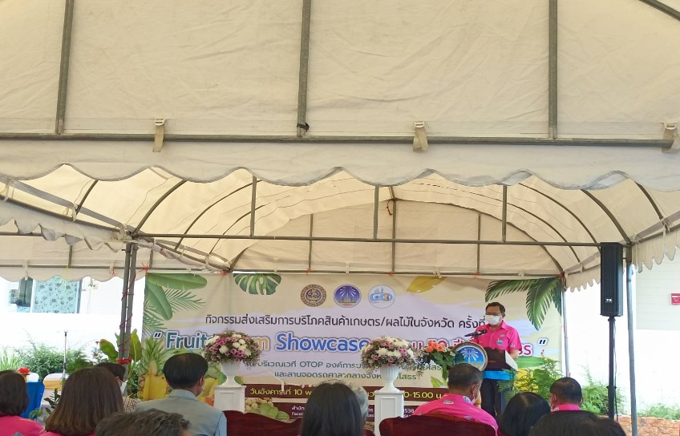
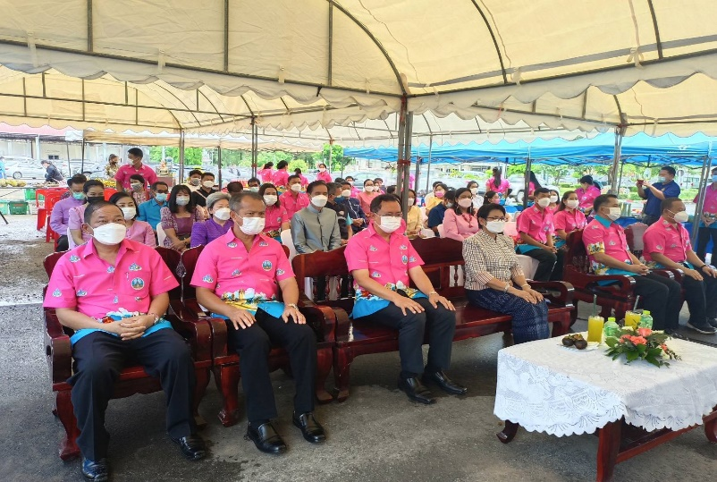
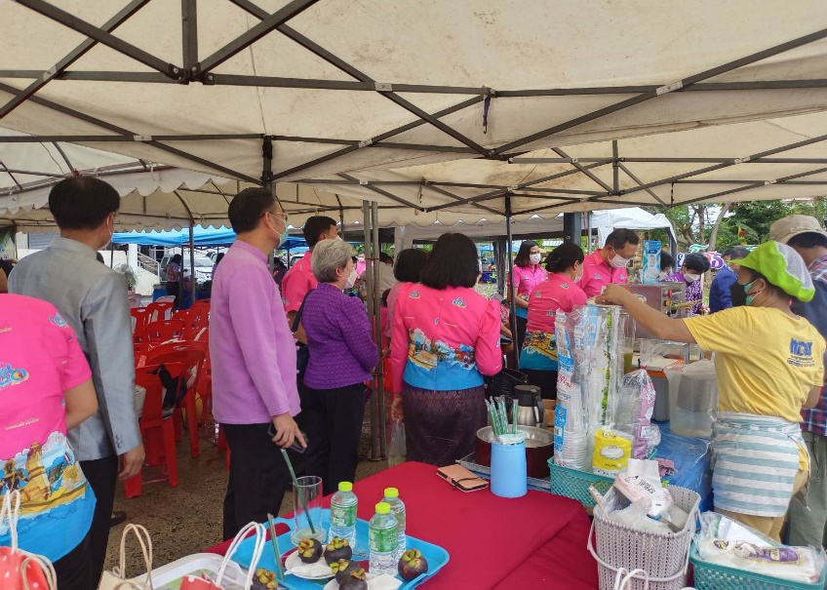
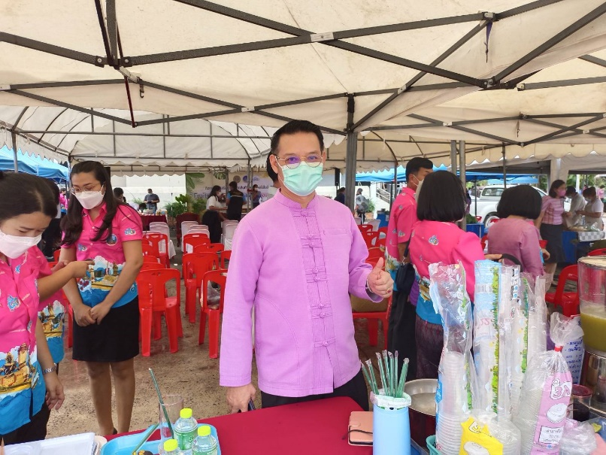
วันที่ 10 พฤษภาคม 2565 เวลา 09.00 น. นายสมยศ นามพุทธา ท้องถิ่นจังหวัดยโสธร ร่วมเป็นเกียรติพิธีเปิดงาน Fruits Farm showcase สะออน 50 ปี ศรียโสธร ณ บริเวณเวที OTOP องค์การบริหารส่วนจังหวัดยโสธร หน้าศาลากลางจังหวัดยโสธร โดยมีนายชลธี ยังตรง ผู้ว่าราชการจังหวัดยโสธร เป็นประธาน

